Slide 1

Межпредметность в школьном образовании: развитие «4К» компетенций
Потемкова Оксана Рамиловна, учитель английского языка

Slide 2
4К
Критическое мышление
Креативное мышление
Коммуникация
Кооперация

Slide 3

Коммуникация
4К
Структура навыка:
готовность к коммуникации
адаптация к цели и контексту коммуникации и к партнеру
убеждающая коммуникация

Slide 4

Кооперация
4К
Структура навыка:
принятие общих целей
социальное взаимодействие
выполнение взятых на себя обязательств
самостоятельность
инициативность

Slide 5
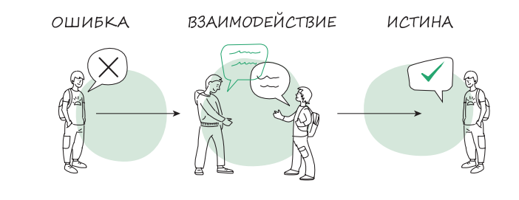
Критическое мышление
4К
Структура навыка:
Анализ
Оценка
Объяснение
Выведение гипотез
Саморегуляция

Slide 6

Креативное мышление
4К
Структура навыка:
Любознательность
Создание идей
Развитие предложенных идей

Slide 7
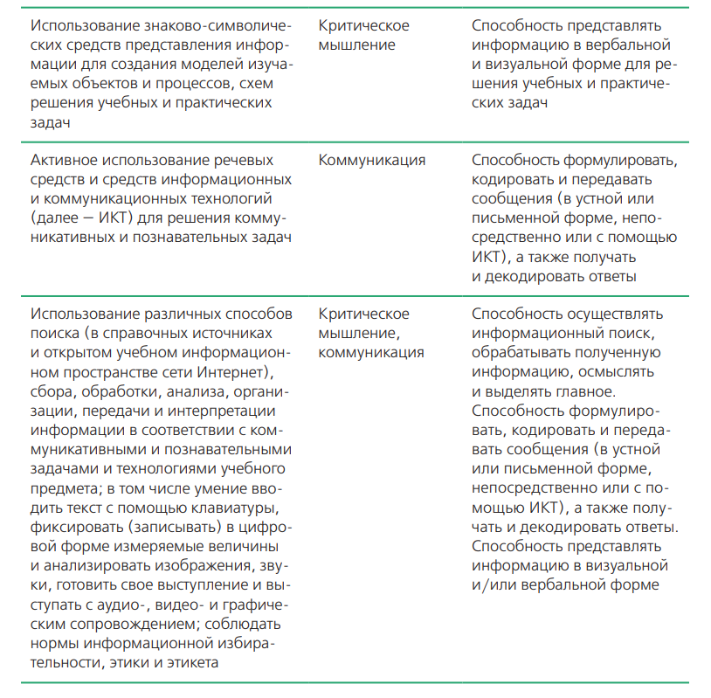
ФГОС
4К

Slide 8
Основные характеристики заданий:
4К
учебная задача предполагает больше одного или множество возможных решений;
в центре задачи лежит либо мини-проект, либо создание/конструирование некоторого продукта с использованием нестандартных средств;
задание предполагает работу в группе с возможным выделением подзадач для автономной либо парной работы;
задача требует самостоятельного поиска необходимой информации в открытых источниках;
*задача по определенному предмету может включать поиск и использование информации из других предметов.

Slide 9
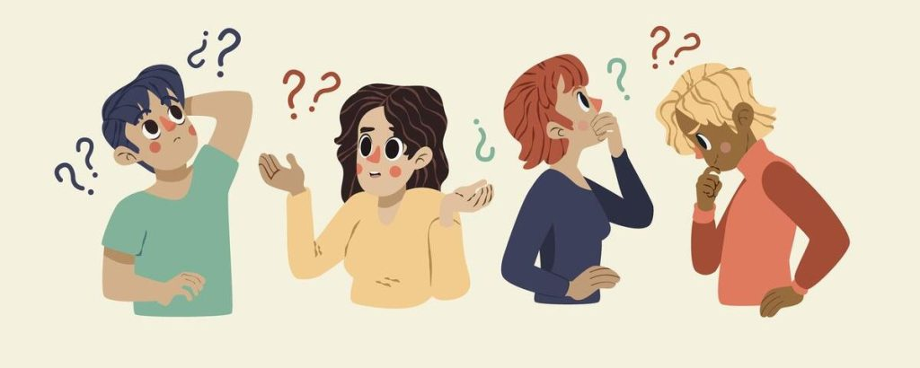
4Критическое мышление
*Критическое мышление строится на анализе источника информации.
Сломанный телефон
Шаг 1. Игроки садятся в круг или встают в одну линию.
Шаг 2. Первый игрок получает простое предложение на английском языке и озвучивает его следующему. При этом в предложении можно использовать слова, которые созвучны в английском и русском, но имеют разное значение.
Шаг 3. Затем следующий осмысляет и переводит на русский то, что услышал. Передает дальше следующему игроку, который снова должен перевести предложение на английский, и так до конца цепочки.
Шаг 4. Обсуждение результата. Игроки формулируют проблемный вопрос.

Slide 10
4Критическое мышление
*Критическое мышление строится на анализе источника информации.
Быть детективом каждый день
Шаг 1. Ученики объединяются в пары или малые группы. Им предлагаются ситуации и их источники.
Шаг 2. Ученики на листе бумаги оценивают надёжность или ненадёжность используемого источника.
Шаг 3. Обсуждение решений и приведенных аргументов в поддержку своего мнения.
Итоговый результат | Мини-исследование «Развитие творчества Ч.Диккенса» | Мини-проект «Список для ровесника» | Мини-исследование «О теориях происхождения английского языка» | Мини-исследование «О качестве курсов английского в социальных сетях» | Мини-проект «Словарь английского языка для современного подростка»
Ситуация | Вам нужно узнать, какие жизненные обстоятельства в большей степени повлияли на творчество Чарльза Диккенса | Вы интересуетесь современной английской литературой и хотите выбрать достойную адаптированную книгу для чтения | Вы хотите узнать, какие есть наиболее вероятные теории происхождения языка | Вы хотите подтянуть свой английский язык и выбираете курсы. | Вы хотите больше узнать о современном разговорном английском языке, и вам нужно уточнить значение одного выражения
Источник | Книга И.М. Катарского “Биография и анализ произведений Чарльза Диккенса” | Список литературы на английском языке, рекомендуемый для чтения на лето, на официальном сайте школы | Твоя знакомая, которая знает три языка | Одна из групп по обучению английскому пишет в своей социальной сети: «Ты сможешь выучить английский за месяц по нашей методике» | Англо-русский словарь 80-х годов XX века.

Slide 11
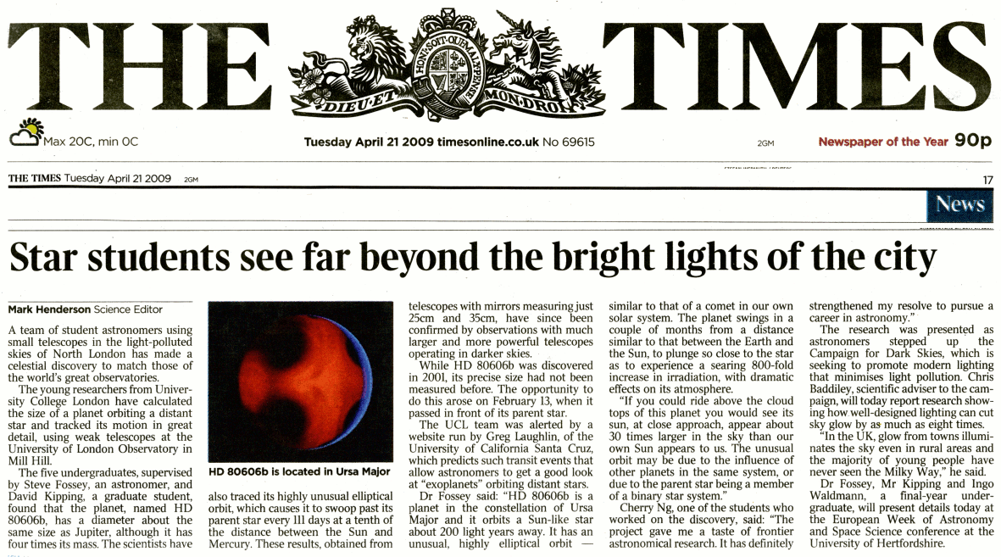
4Критическое мышление
*Критическое мышление строится на анализе источника информации.
Диалог с источником
Шаг 1. Ученик получает тест статьи на английском языке.
Шаг 2. Самостоятельно прорабатывает предложенные к тексту вопросы:
Насколько популярно издание, в котором опубликован текст?
В каком месяце опубликована статья?
Сколько абзацев в работе?
Какие ключевые слова помогут вам понять о чем идет речь?
Поможет ли вам иллюстрация в понимании текста?
Кого видит в качестве своей аудитории автор?
Каков объём текста?
Однозначен ли в толковании заголовок статьи?
Шаг 3. Ученики объединяются в творческие группы. Обсуждают текст и «полезность» предложенных вопросов.
Шаг 4. Создают чек-лист «Работа с источником информации».

Slide 12
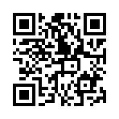
4Критическое мышление
Сломанный телефон
Быть детективом каждый день
Диалог с источником

Slide 13
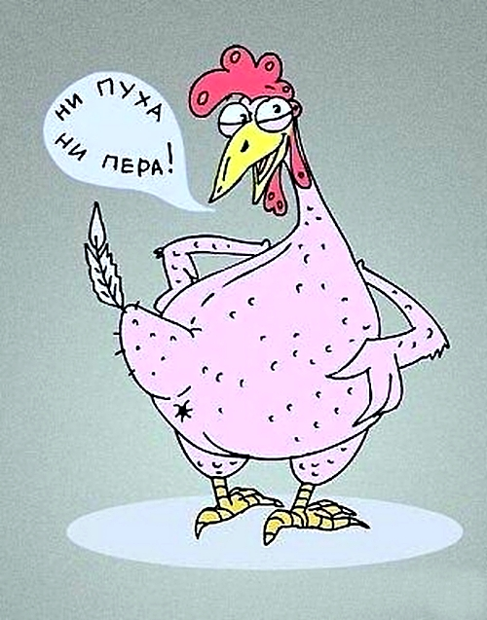
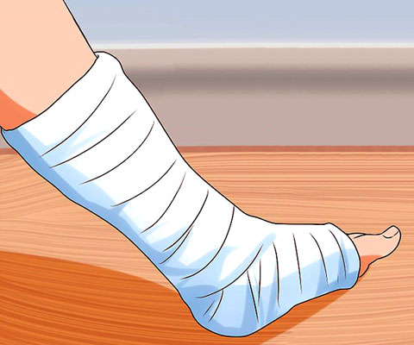

4Критическое мышление
*Критическое мышление строится на анализе источника информации.
Попробуй переведи!
Шаг 1. Дословный перевод высказывания.
Шаг 2. Работа со словарем.
Шаг 3. Подбор синонима в русском языке.

Slide 14
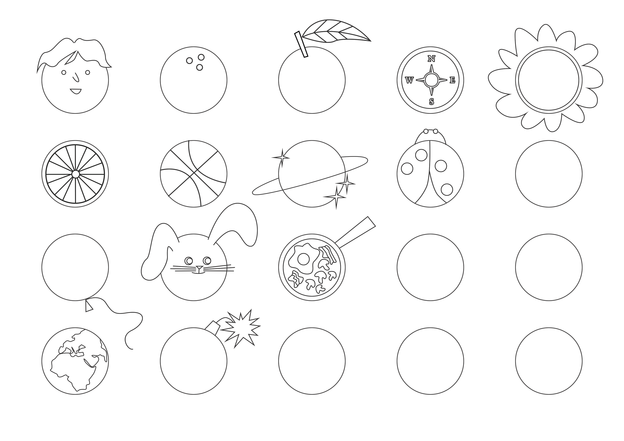

4Креативное мышление
*Чем креативнее человек, тем сильнее его способность влиять на других и изменять мир вокруг.
Экспресс-тест
Шаг 1. Ученик рисует как можно больше осмысленных предметов за ограниченное время.
Шаг 2. Ученики оценивают одноклассников по 4 показателям:
Скорость
Разнообразие идей
Оригинальность рисунков
Детализация

Slide 15
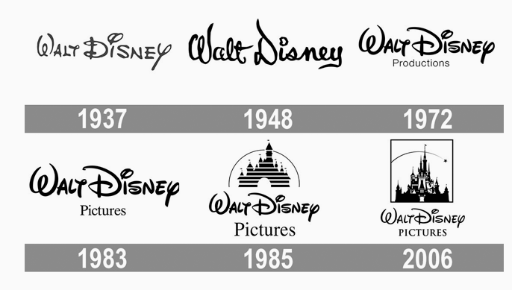


4Креативное мышление
*Чем креативнее человек, тем сильнее его способность влиять на других и изменять мир вокруг.
Логотип
Шаг 1. Ученики объединяются в группы. Изучают
изменения логотипов английской или
американской компании.
Шаг 2. В группах обсуждают вопросы:
1. Зачем компании меняли логотип и свой фирменный стиль?
2. Кто и зачем создает логотип?
3. Кто и в каких целях пользуется логотипом?
4. Нравится ли вам современный логотип или раньше было лучше?
Всегда ли изменения ведут к улучшению?

Slide 16

4Креативное мышление
*Чем креативнее человек, тем сильнее его способность влиять на других и изменять мир вокруг.
Магазин «Русский дух»
1. Какая российская продукция должна понравиться потребителю Америки?
2. Какая ёмкая и короткая фраза способна охарактеризовать ваш магазин?
2. Что будет изображено на логотипе?
3. Какие цвета будут использованы?
4. Что должен выражать слоган?
5. Достаточно ли уникальный и звучный выбран текст для слогана?
6. Если бы вам нужно было определить фирменный стиль в трёх словах, какие это были бы слова?
Воспроизведён имеющийся образец — 1 балл или оригинальное решение — 10 баллов.
Воспроизведён имеющийся образец — 1 балл или абсолютно новая форма — 10 баллов.

Slide 17

4К
Исследование урока — это не просто проектирование и наблюдение, но и процесс профессионального обучения. В фокусе внимания здесь оказываются учение (учебная деятельность ученика) и прогресс, которого достигают ученики. Этот прогресс оценивается не сам по себе, а в связи с теми педагогическими техниками (методами, приемами, технологиями), которые учитель использует, чтобы улучшить собственное преподавание и учение своих учеников.
Исследование урока — это модель совместного профессионального развития группы учителей, совершающих следующие действия:
группа учителей работает вместе, фокусируясь на образовательных потребностях конкретных учеников;
учителя совместно ищут и разрабатывают методы преподавания, повышающие эффективность обучения конкретных учеников;
учителя постоянно ведут записи того, что они узнали и освоили, и передают друг другу практические знания, проводя открытые уроки.

Slide 18
Межпредметность в школьном образовании: развитие «4К» компетенций
Потемкова Оксана Рамиловна, учитель английского языка

